Slide 1
Основные характеристики бюджета сельского поселения Вата
в сравнении 9 месяцев 2017 с 9 месяцев2016 годов
2017
2016
Доходы
млн. рублей.
24956,1
тыс. рублей
22741,8
тыс. рублей
Расходы
млн. рублей.
22415,7
тыс. рублей
20726,5
тыс. рублей
Дефицит(-),
Профицит(+),
млн. рублей.
2540,4
тыс. рублей
2015,3
тыс. рублей

Slide 2
Доходы бюджета сельского поселения Вата
(На 9 месяцев 2016 год) тыс. рублей
Доходы бюджета
22741,8
Налоговые доходы
602,1
Неналоговые доходы
249,8
Безвозмездные поступления
21889,9
НДФЛ – 522,4
Доходы от сдачи в аренду имущества, находящегося в оперативном управлении поселений и созданных ими учреждений (за исключением имущества муниципальных автономных учреждений)– 126,0
Налог на доходы физических лиц с доходов облагаемых по налоговой ставке, установленной пунктом 1 статьи 221 НК РФ – 3,2
Прочие поступления от денежных взысканий (штрафов)– 3,0
Единый сельскохозяйственный налог – 42,7
Доходы от реализации имущества, находящегося в оперативном управлении учреждений, находящихся в ведении органов управления– 59,1
Прочие доходы от оказания платных услуг(работ) – 4,2
Налог на имущество физических лиц, взимаемый по ставкам применяемым к объектам налогообложения, расположенным в границах поселения- 28,1
Прочие поступления от использования имущества, находящегося в собственности поселений– 32,5
Прочие доходы от компенсации затрат бюджетов сельских поселений– 6,1
Невыясненные поступления-13,9
Земельный налог, взимаемый по ставкам, установленным в соответствии с подпунктом 1 пункта 1 статьи 394 НК РФ – 1,6
Прочие неналоговые доходы– 5,0
Земельный налог, взимаемый по ставкам, установленным в соответствии с подпунктом 2 пункта 1 статьи 394 НК РФ 2,9
Государственная пошлина -1,2

Slide 3
Доходы бюджета сельского поселения Вата
(На 9 месяцев 2017 год) тыс. рублей
Доходы бюджета
24956,1
Налоговые доходы
518,7
Неналоговые доходы
969,5
Безвозмездные поступления
23467,9
НДФЛ – 459,5
Прочие доходы от оказания платных услуг (работ)-27,5
Налог на доходы физических лиц с доходов полученных физическими лицами в соответствии со статьей 228 Налогового кодекса РФ – 6,7
Доходы полученные в виде арендной платы за земельные участки государственной собственности которые расположены в границах межселенной территории – 22,4
Единый сельскохозяйственный налог – 17,5
Доходы от реализации иного имущества, находящегося в собственности поселений – 38,6
Доходы от продажи квартир, находящихся в собственности поселения-72,0
Налог на имущество физических лиц, взимаемый по ставкам применяемым к объектам налогообложения, расположенным в границах поселения – 30,5
Прочие доходы от компенсации затрат-2,9
Прочие поступления от использования имущества, находящегося в собственности поселения – 63,3
Доходы от уплаты акцизов на дизельное топливо, моторные масла, автомобильный бензин– 732,4
Земельный налог с физических лиц, обладающих земельным участком – 3,3
Прочие неналоговые доходы – 10,0
Невыясненные поступления-0,4
Государственная пошлина за совершение нотариальных действий должностными лицами органов местного самоуправления
1,2

Slide 4
Расходы бюджета сельского поселения Вата тыс. рублей

Slide 5
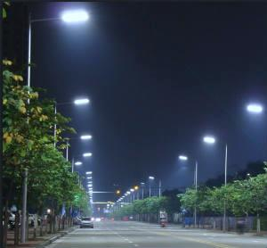
Расходы в сфере ЖКХ
9 месяцев 2017
3806,3 тыс. руб.
9 месяцев 2016
3378,3 тыс. руб.
Жилищное хозяйство
2515,0 тыс.руб.
Жилищное хозяйство
3015,4тыс.руб.
Уличное освещение
615,7 тыс.руб.
Уличное освещение
334,1 тыс.руб.
Благоустройство
450,6 тыс.руб.
Снос ветхого жилья 225,0 тыс.руб.
Благоустройство
28,8 тыс.руб.

Slide 6
Расходы в сфере физической культуры и спорта
9 месяцев 2017
397,5 тыс. руб.
9 месяцев 2016
355,9 тыс. руб.
Расходы на оплату труда МОП
347,6 тыс.руб.
Расходы на оплату труда МОП
389,4 тыс.руб.
Расходы на приобретение
призов к праздникам
8,1 тыс.руб.
Расходы на приобретение
призов к праздникам
8,3 тыс.руб.

Slide 7
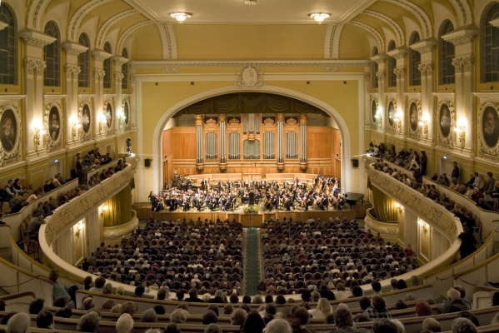
Расходы в сфере культуры, кинематографии
9 месяцев 2017
4822,0 тыс. руб.
9 месяцев 2016
4548,1 тыс. руб.
Культура
3795,5 тыс.руб.
Культура
3593,6 тыс.руб.
Кинематография
242,2 тыс.руб.
Кинематография
266,0 тыс.руб.
Другие вопросы в области
Культуры. Кинематографии.
784,3 тыс.руб.
Другие вопросы в области
Культуры. Кинематографии.
688,5 тыс.руб.

Slide 8
Расходы в сфере национальной экономики
9 месяцев 2017
1989,9 тыс. руб.
9 месяцев 2016
2181,9 тыс. руб.
Связь и информатика
701,3 тыс.руб.
Связь и информатика
735,0 тыс.руб.
Содержание и управление
Дорожным хозяйством
1288,6 тыс.руб.
Программа ХМАО-Югры
«Содействие занятости
Населения на 2014-2020 годы»
480,8 тыс.руб.
Содержание и управление
Дорожным хозяйством
966,1 тыс.руб.

Slide 9
Расходы в сфере национальной обороны
9 месяцев 2017
68,2 тыс. руб.
9 месяцев 2016
67,3 тыс. руб.
Фонд оплаты труда
68,2 тыс.руб.
Фонд оплаты труда
67,3 тыс.руб.

Slide 10
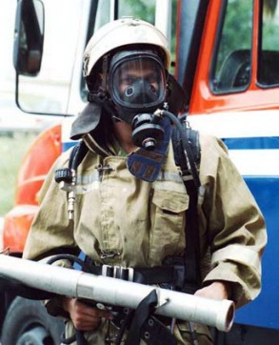
Расходы в сфере национальной безопасности
и правоохранительной деятельности
9 месяцев 2017
303,7 тыс. руб.
9 месяцев 2016
777,8 тыс. руб.
Долгосрочная целевая программа
«Комплексные меры безопасности
на объектах социального назначения
И жилищного фонда с.п. Вата на
2017-2019 годы»
190,2 тыс.руб.
Фонд заработной платы подсобным
и сезонным рабочим работающих в
поселении по срочным трудовым
договором от центра занятости
229,5 тыс.руб.
Субвенции на осуществление федеральных полномочий по ЗАГС-0,00
Долгосрочная целевая программа
«Комплексные меры безопасности
на объектах социального назначения
И жилищного фонда с.п. Вата на
2016-2018 годы»
17,4тыс.руб.
Расходы в рамках ВЦП «Управление муниципальным имуществом на территории с.п. Вата на 2017-2019 годы»-0,00 тыс.руб
Расходы в рамках ВЦП «Осн.направления раз-я гражд.обороны.защиты насел-я и террит с.п Вата от чрезв ситуацийи техногеноно хар-ра обесп без-ти на ыводн объектах на 2017-2019 годы»-26,2тыс.руб
Расходы в рамках ВЦП «Противодействие экстремизму профилактика терроризма на территории с.п. Вата на 2017-2019гг»-87,3 тыс.руб
Расходы в рамках ВЦП «Управление муниципальным имуществом на территории с.п. Вата на 2016-2018 годы»-374,8тыс.руб
Субвенции на осуществление федеральных полномочий по ЗАГС-3,6
Расходы в рамках МП»Профилактика правонарушений в сфере обществ-го порядка вс.п. Вата на 2014-2020 гг»-10,5 тыс.руб
Софинансирование в рамках МП»Профилактика правонарушений в сфере обществ-го порядка вс.п. Вата на 2014-2020 гг»-4,5 тыс.руб
Расходы в рамках ВЦП «Осн.направления раз-я гражд.обороны.защиты насел-я и террит с.п Вата от чрезв ситуацийи техногеноно хар-ра обесп без-ти на ыводн объектах на 2016-2018 годы»-137,5 тыс.руб
Софинансирование в рамках МП»Профилактика правонарушений в сфере обществ-го порядка вс.п. Вата на 2014-2020 гг»-0,00 тыс.руб
Расходы в рамках ВЦП «Осн.направления раз-я гражд.обороны.защиты насел-я и террит с.п Вата от чрезв ситуацийи техногеноно хар-ра обесп без-ти на ыводн объектах на 2014-2020годы»-0,00 тыс.руб

Slide 11
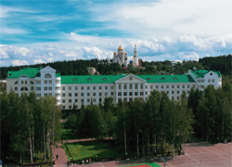
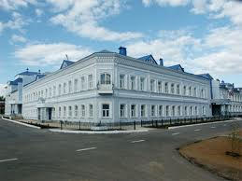
Расходы на общегосударственные вопросы
9 месяцев 2017
9833,5 тыс. руб.
9 месяцев 2016
7503,1 тыс. руб.
Функционирование высшего
должностного лица субъекта РФ
1112,6 тыс.руб.
Функционирование высшего
должностного лица субъекта РФ
1018,7 тыс.руб.
Функционирование законодательных
(представительных органов)
государственной власти и местного
самоуправления
10,0 тыс.руб.
Функционирование законодательных
(представительных органов)
государственной власти и местного
самоуправления
10,0 тыс.руб.
Функционирование исполнительных
органов местного самоуправления
3153,6 тыс.руб.
Функционирование исполнительных
органов местного самоуправления
2605,3 тыс.руб.
Иные МБТ на содержание
работников ОМС района
336,0 тыс.руб.
Иные МБТ на содержание
работников ОМС района
456,7 тыс.руб.
Обеспечение деятельности
подведомственных учреждений
3510,7 тыс.руб.
Обеспечение деятельности
подведомственных учреждений
4999,2 тыс.руб.
Расходы на оплату дополнительных
гарантий и компенсаций
101,4 тыс.руб.
Расходы на оплату дополнительных
гарантий и компенсаций
22,4 тыс.руб.

Slide 12
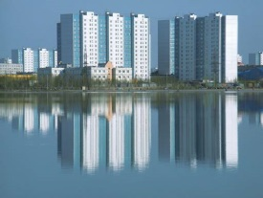
Расходы на Межбюджетные трансферты общего характера
9 месяцев 2017
1194,6 тыс. руб.
9 месяцев 2016
1914,1 тыс. руб.
Расходы в рамках МП «Развитие транспортной системы
Нижневартовского района на 2014-2020 годы» 887,0тыс.руб.
Расходы в рамках МП «Развитие транспортной системы
Нижневартовского района на 2014-2020 годы» 0,0 тыс.руб.
Расходы врамках МП «Обеспечение доступным и комфортным жильем жителей Нижневартовского района в 2014-2020 годах»
144,5 тыс.руб.
Расходы в рамках МП «Обеспечение доступным и комфортным жильем жителей Нижневартовского района в 2014-2020 годах»
0,0 тыс.руб.
Расходы в рамках МП « Развитие жилищно-коммунального комплекса и пов-е энергетич-ой эффективности в Нижневартовском районе на 2014-2020 годы» 882,6 тыс.руб
.
Расходы в рамках МП « Развитие жилищно-коммунального комплекса и пов-е энергетич-ой эффективности в Нижневартовском районе на 2014-2020 годы» 848,1 тыс.руб
МКУ Краеведческий музей им Т.В. Великородовой «Иные МБТ на модернизацию муниципальных музеев в рамках МП «Развитие культуры и туризма в ХМАО-Югре на 2016-2019гг»-346,5.

